Slide 1
P09_Inclass Project
15481075 이재근

Slide 2
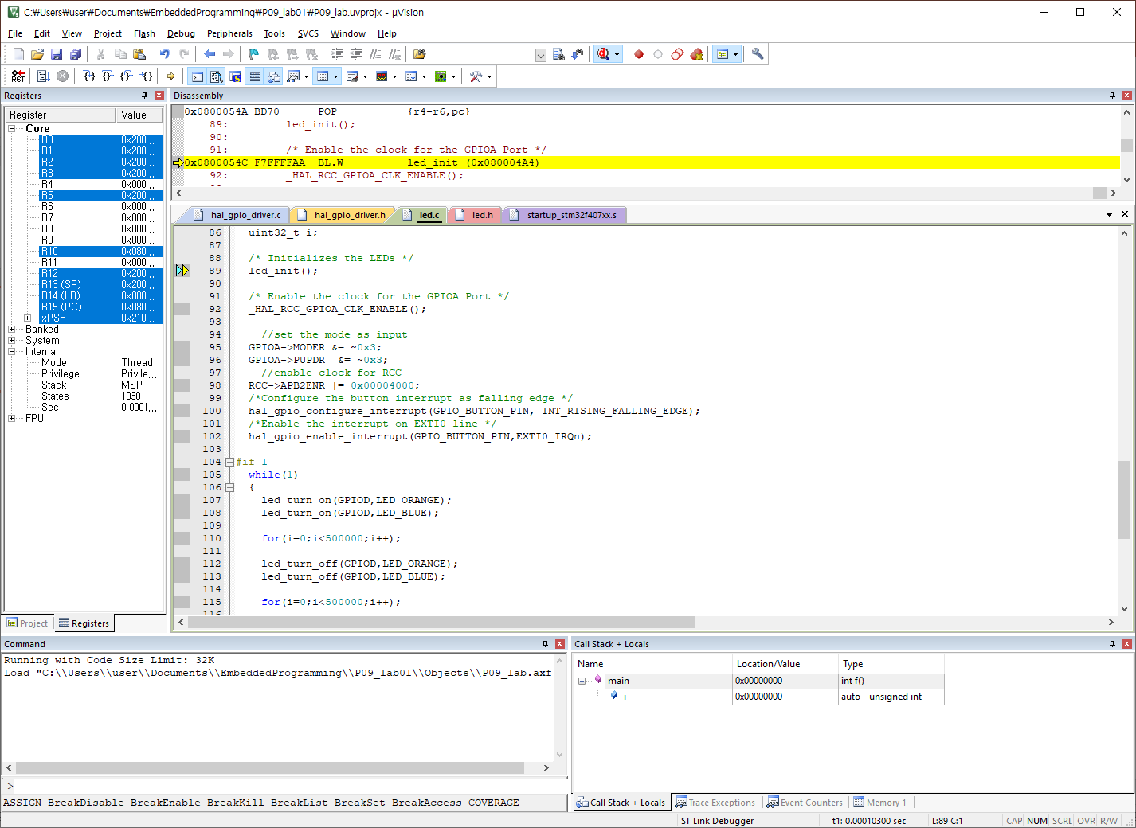

Slide 3
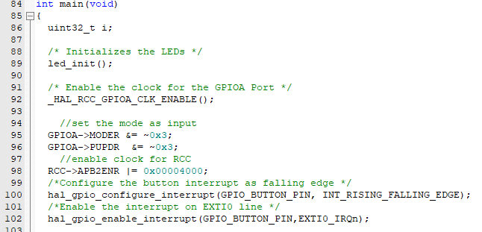
GPIOA CLK Enable ->
Input mode 변경
Interrupt에 대해 toggle하는 코드

Slide 4
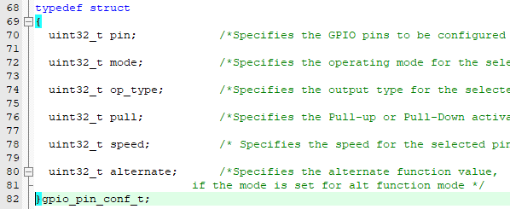
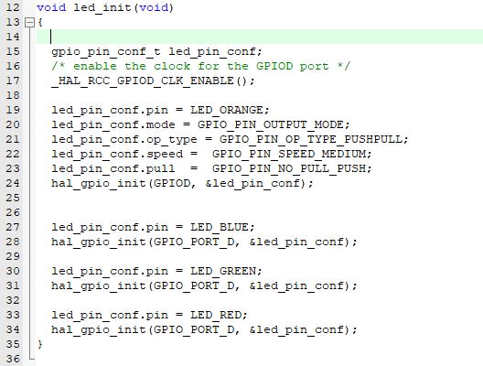
구조체 변수로 설정

Slide 5
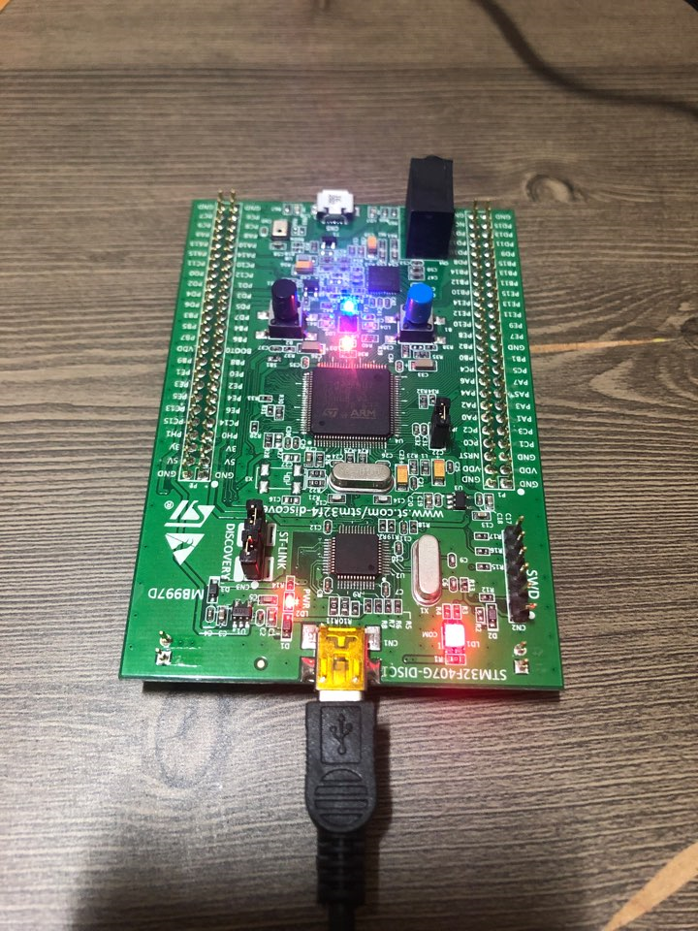
Orange / Blue LED toggle

Slide 6
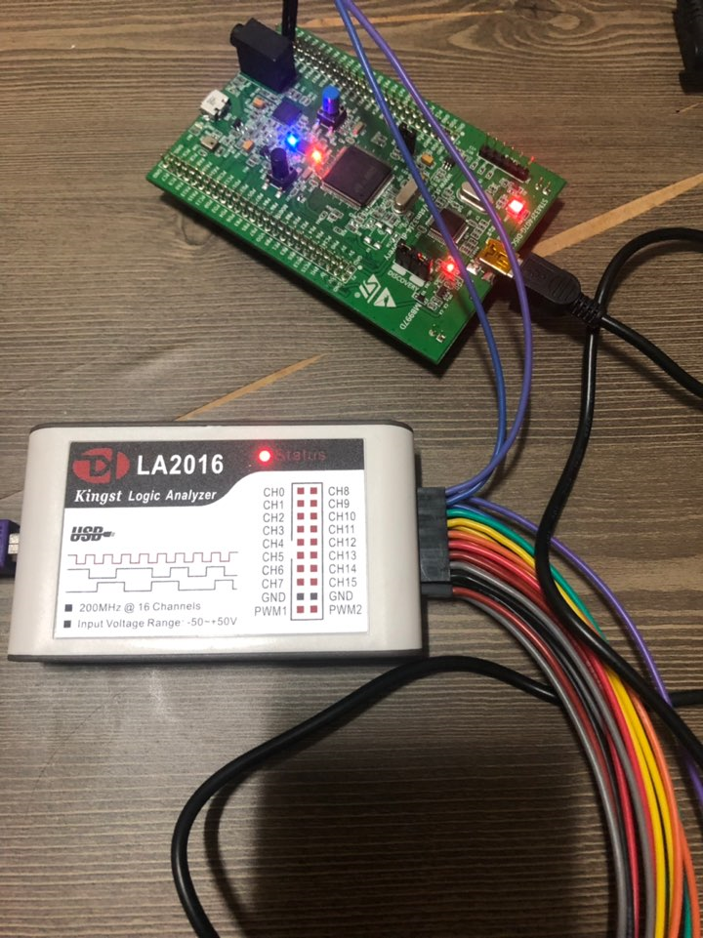
Analayze를 통해 파향분석
CH0 = PD13 Orange
CH1 = PD15 Blue
연결

Slide 7
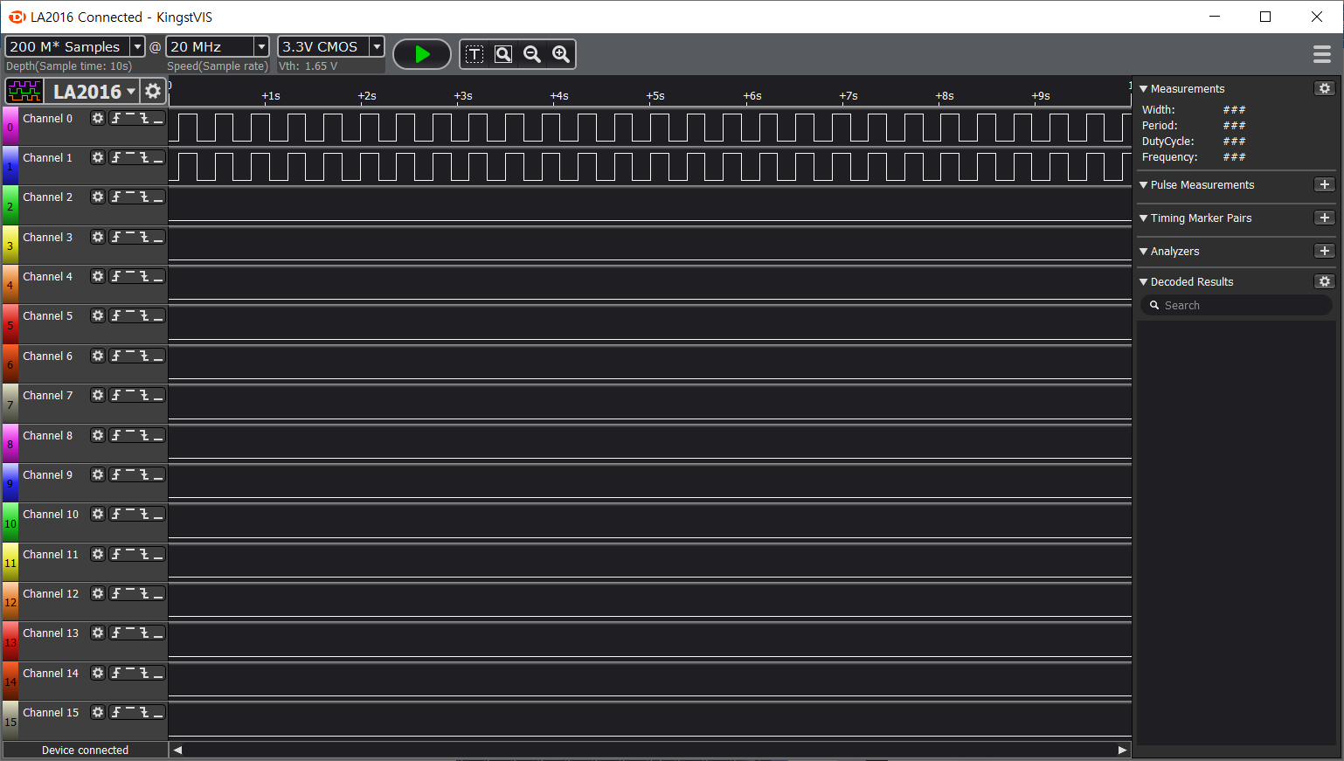
Setting
200M / 20MHz

Slide 8
구조체로 정의된 부분까지 공부했던 것은 처음이었던 것 같습니다.
Led 토글과 Analyze 파형을 프로젝트에 응용할 수 있는 방법이 있는지 더 고안해보고
프리클래스를 더 열심히 준비하여 뒤쳐지지 않게 공부해야겠다는 것을 느낀 프로그램이었습니다.

